Slide 1

Projet final d'ISN
Gawein LE GOFF / Erwan CASTIONI
Enseignants encadrants : Marie-Pierre CRIBIER / Pascal DELACOUR / Eric LE JAN

Slide 2
Présentation du projet
Roguelike: type de jeu vidéo proche du RPG (jeu de rôles)
Donjons générés aléatoirement
Monstres à tuer ou éviter
Objets aux divers effets stockables dans l’inventaire
Équipement pour augmenter ses caractéristiques
Permadeath (mort permanente : lorsque le personnage du joueur meurt, il doit recommencer le jeu à partir de zéro)
Gestion des ressources (faim, points de vie, points d'énergie…)
Jeu au tour par tour (le jeu n'avance que après que le joueur aie effectué une action)
Python3 et TDL (pour les graphismes)
Licence BSD-2-Clause

Slide 3
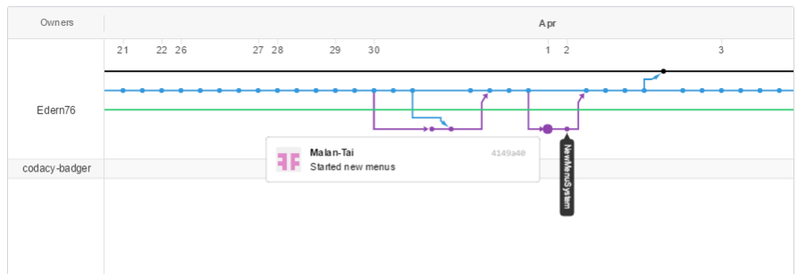
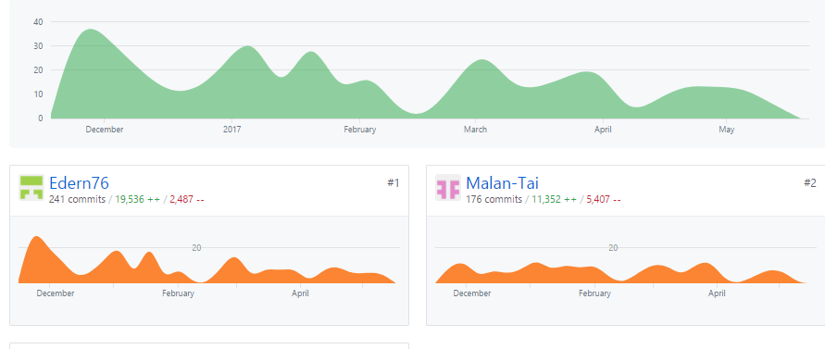
La répartition du travail

Slide 4

Développement algorithmique du projet

Slide 5
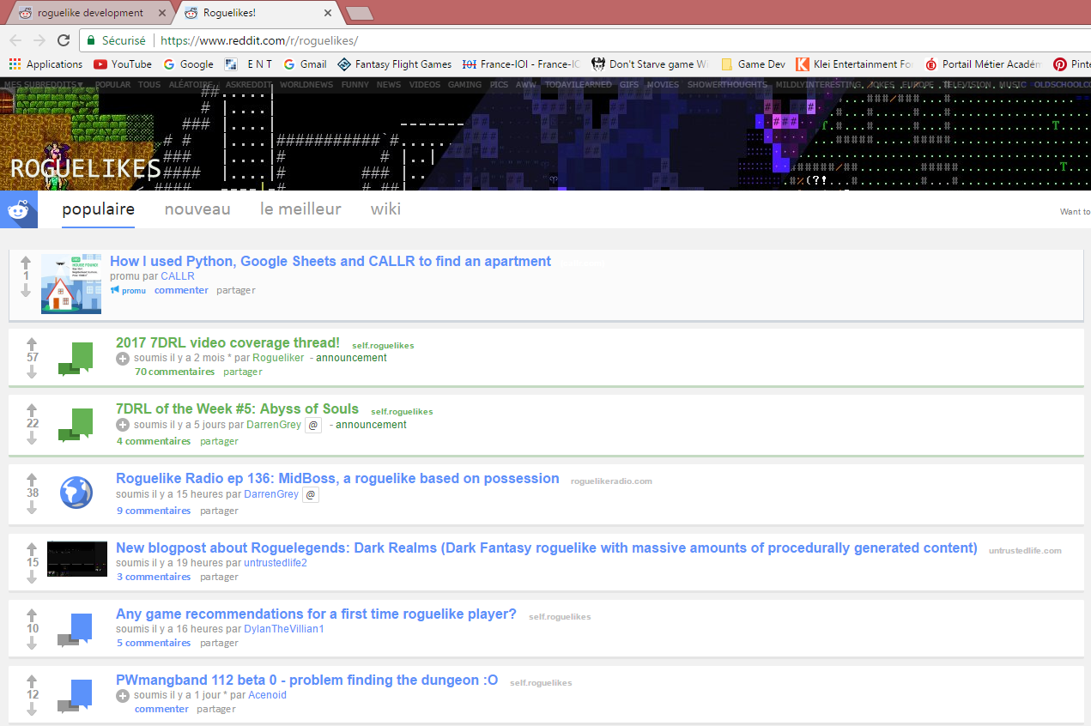
Aspects sociétaux
+ addiction potentielle

Slide 6
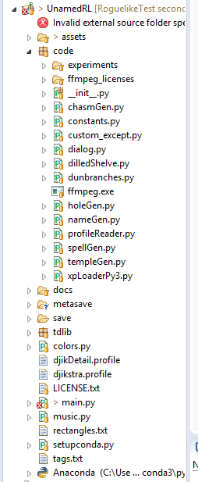
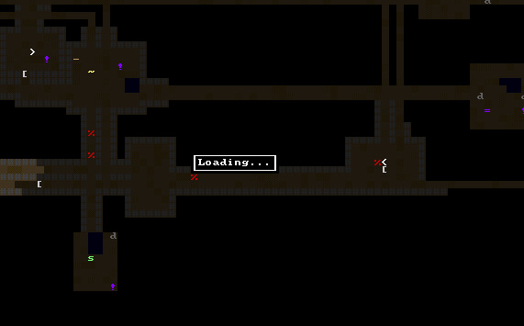
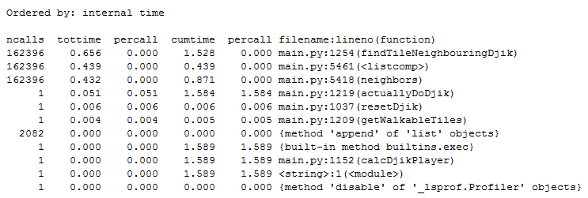
Les problèmes

